Slide 1
আজকের ক্লাসে সকলকে
স্বাগতম

Slide 2
পরিচিতি
শ্রেণিঃ পঞ্চম
বিষয়ঃ প্রাথমিক গণিত
অধ্যায়ঃ 6
পাঠের শিরোনামঃ ভগ্নাংশ
সময়ঃ 4৫ মিনিট।
উজ্বল মাজুমদার কুমার
সহকারী শিক্ষক
বড়বামনদহ স: প্রা: বিদ্যালয়
কোটচাঁদপুর, ঝিনাইদহ।

Slide 3
শিখনফল
20.২.১ প্রকৃত ও অপ্রকৃত ভগ্নাংশেকে পূর্ণ সংখ্যা দ্বারা গুণ করতে পারবে।
২০.২.২ মিশ্র ভগ্নাংশকে পূর্ণ সংখ্যা দ্বারা গুণ করতে পারবে
২০.৫.১ প্রকৃত, অপ্রকৃত ও মিশ্র ভগ্নাংশেকে পূর্ণ সংখ্যা দ্বারা ভাগ করতে পারবে।

Slide 4
নিচের সমস্যাটি আমরা কীভাবে হিসাব করবো?
২
৫
২
৫
একটি গ্লাসে লিটার দুধ ধরে এরূপ ১০ টি গ্লাসে কত লিটার দুধ ধরে।
একটি গ্লাসে দুধের পরিমান
×
মোট দুধের পরিমান
২
৫
গ্লাসের সংখ্যা
=
× ১০

Slide 5
এই সমস্যাটি আমরা কীভাবে হিসাব করবো?
৪
৫
লিটার শরবত ২ জনকে সমানভাবে ভাগ করে দিলে
প্রত্যেকে কত লিটার করে শরবত পাবে।
মোট শরবতের পরিমান
÷
১ জনের জন্য শরবতের পরিমান
লোকসংখ্যা
=
৪
৫
÷
২
=

Slide 6
আজকে আমরা শিখবঃ
ভগ্নাংশকে পূর্ণ সংখ্যা দিয়ে গুণ ও ভাগ।

Slide 7
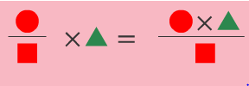
নিচের হিসাব দু’টি ভালো করে বুঝে নিইঃ
কোন ভগ্নাংশকে পূর্ণ সংখ্যা দ্বারা গুণ করার সময় হরকে ঠিক রেখে লবকে পূর্ণ সংখ্যা দ্বারা গুণ করতে হয়।
৩
৫
৩ × ৪
৫
৪
৯
৪ × ৬
৯
× ৪ =
× ৬ =
১২
৫
৮
=
২৪
৯
=
৩
৮
৩
=
ভগ্নাংশকে লঘিষ্ঠ আকারে প্রকাশ করলে হিসাব সহজ হয়।

Slide 8
একক কাজ
হিসাব করঃ
৫
৮
২
৫
(৩) × ৬
(১) × ২
৪
৫
৩
৫
(২) × ৪
(৪) × ১৫

Slide 9
নিচের হিসাব দু’টি ভালো করে বুঝে নিইঃ
১
৪
৫
৪
৫ × ৪
(১)
(২) ÷ ৪
=
১
১
৫
=
কোন ভগ্নাংশকে পূর্ণ সংখ্যা দ্বারা ভাগ করার সময় লবকে ঠিক রেখে হরকে পূর্ণ সংখ্যা দ্বারা গুণ করতে হয়।

Slide 10
৪
১৫
=
৪
১৫
কোন ভগ্নাংশকে পূর্ণ সংখ্যা দ্বারা ভাগ করার সময় লবকে ঠিক রেখে হরকে পূর্ণ সংখ্যা দ্বারা গুণ করতে হয়।

Slide 11
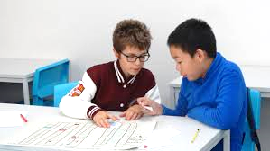
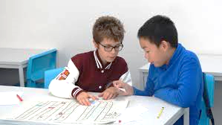
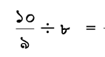
জোড়ায় কাজ
প্রতি দুই জনে একটি জোড়া তৈরি কর এবং প্রত্যেক জোড়ায় সমস্যা দুইটির সমাধান তোমাদের খাতায় লেখ।
(১)
(2)

Slide 12
নিচের সমস্যা দু’টি সমাধানের চেষ্টা করিঃ
(১)
(২)
সমাধান(১)
সমাধান(২)
৩৪
৮৯
১ ডেসি লি রং লাগে বর্গ মিটারে
৫ জন দুধ পাবে লিটার।
৮৯
৩৪
১ , , , , , , ÷ ৫ লিটার।
৪ , , , , , , × ৪ , ,
=
৮
৯×৫
৩ × ৪
৪
লিটার।
=
৩
৮
৪৫
১২
৪
=
=
=
৩ বর্গ মিটার
লিটার।
১

Slide 13
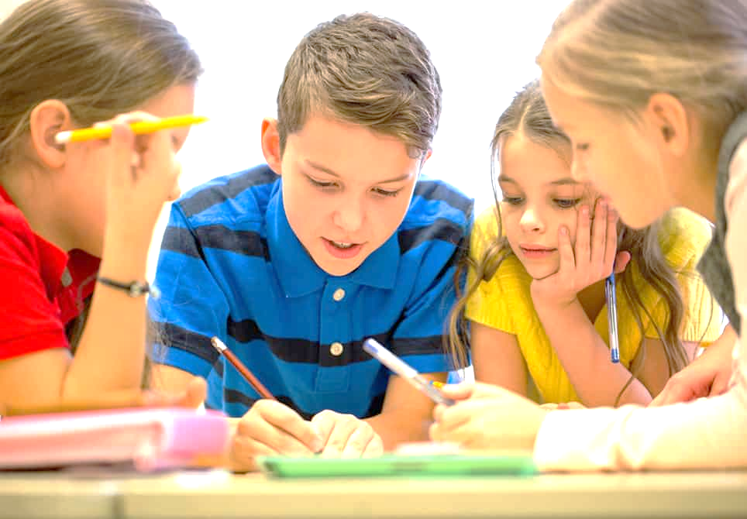
দলীয় কাজ
প্রতি ৪ জনে একটি দল তৈরি কর এবং প্রত্যেক দল নিচের সমস্যাটির সমাধান তোমাদের খাতায় লেখ।

Slide 14
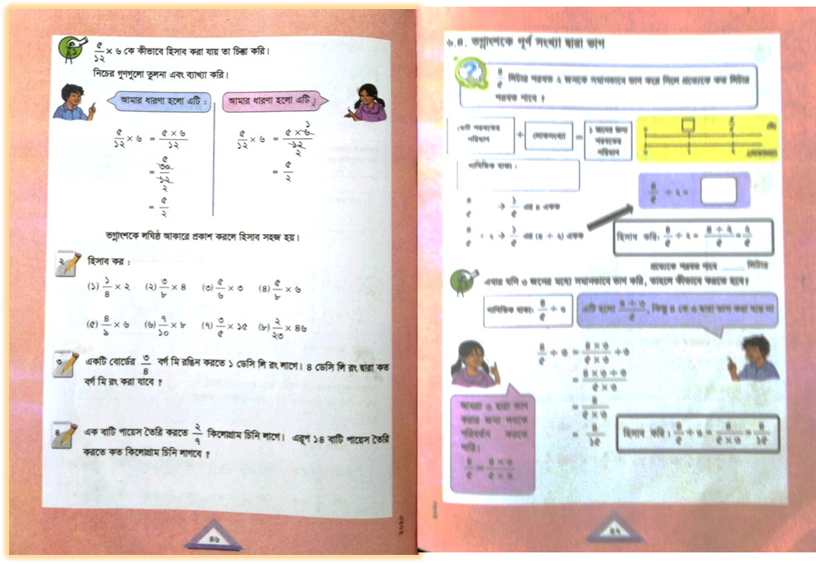
তোমার বইয়ের ৪৬ ও ৪৭ পৃষ্ঠা বের কর এবং ৫মিনিট নিরবে পড়ঃ

Slide 15
মূল্যায়ন
নিচের সমস্যাদু’টি সমাধান করঃ
সমাধানের জন্য এখানে ক্লিক করুন
5
3
৫
3
৫
3 × 15
৫
=
(১) × 15
=
১5
(১) × 15
1
5
6
5
6
5
6× 3
5
১৮
=
=
(2) ÷ 3
(2) ÷ 3

Slide 16
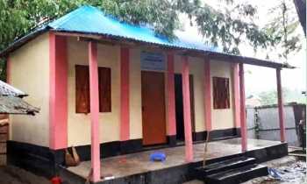
বাড়ির কাজ
তোমার পাঠ্যবইয়ের ৪৯ পৃষ্টার ২ নং
সমস্যার সমাধান করে আনবে।

Slide 17
ধন্যবাদ সকলকে

